Slide 1
Десет Божјих заповести
Десет Божјих заповести се још називају и Декалог, што у преводу значи десет речи или десет изрека.
Божије заповести се налазе у другој књизи Изласка.
Након изласка изабраног народа из египатског ропста, Бог је преко пророка Мојсија дао заповести.
Мојсије је добио заповести на две каменен плоче: на првој четири на другој шест.

Slide 2
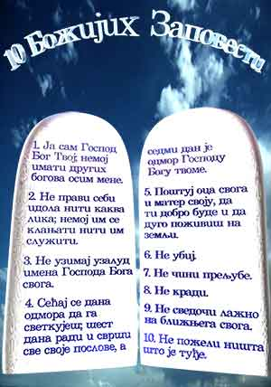
Гора Синај
Давање заповести на гори Синају јесте заправо склапање савеза између Бога и човека.
Бог даје закон јеврејима, тј. склапа савез, даје им правила понашања и ако се буду по закону управљали Бог ће бити њихов и они Његов народ.

Slide 3
Испуњавање закона и казна
Бог им казује да ће бити његов народ само ако се буду понашали по закону.
Он их је изабрао да би их учинио светим народом.
Испуњавање високих моралних етичких начела није било уобичајно за свет у коме се живело, поготово када се ради о другом човеку.
Навести пример за приношење деце код осталих народа...
Када је год Јеврејски народ напуштао савез, тј. не би испуњавао закон, стигла би га казна.
Навести примере пророка и судија...
Пророк Јеремија најављује казну јер се киње на удовице, богатите се на туђи рачун, не држите се закона...бавите се зеленашењем и узалудне су молитве, када угњетавате друге.

Slide 4
Зашто други народи нису кажњавани за такве односе према другом човеку?
Одговор на ово питање је јасан: Јеврејски народ је Бог изабрао и они не могу да се понашају као остали...
Вера подразумева прихватање начела вере, односно функвионисање по тим правилима.
Ако прихваташ Бога, ти истовремено мораш да прихватиш заповести које је Он поставио.
Ако их испуњаваш, онда си праведан...ако на другог гледас као на Бога, ако не кињиш на удовицу, не угрожаваш сиромашног...онда испуњаваш заповести и постајеш праведан.

Slide 5
Праведност, некад и сад!
Праведност-испуњавање и прихватање свега онога што налаже Бог.
Праведан је онај који хлеб даје гладнима...
Такође, без љубави у том испуњавању закона, своди се на пуко испуњавање мртвог слова на папиру.
Жалосна је чињеница да данас људи сматрају да одласком у Цркву ми постајемо праведни, а притом не брину се о гладнима, не поштују ближње...
Закон који је Мојсије добио био је припрема људи за Долазак Христов.

Slide 6
Хвала на пажњи!

